Slide 1
113 學年度第 1 學期開班公文解讀及 未滿 6 人開班審核重點 說明
教育處教學發展科
王淑蓉科員

Slide 2
主旨
113學年度第一學期「國民中小學學生學習扶助－學校開班 」申請填報期程為113年8月19日起至113年9月9日止（未滿6 人開班請於9月8日前函報縣府審查），請依限完成開班規劃與填報，請查照。
全校各班開班人數皆達6人以上者，只需在系統填報，由資源中心專責人員陳慧如小姐協助線上審核確認(通過)。
未滿6人的班級，依據學習扶助注意事項第5點第1款第1目規定「每班以十人為原則，最多不得超過十二人，最少不得低於六人。但偏遠地區或具特殊原因有開班困難而人數未滿六人之學校，於報請地方政府同意後，依實際情形開班」。

Slide 3
說明一
依據「教育部國民及學前教育署補助辦理國民小學及國民中 學學生學習扶助作業注意事項」（以下簡稱注意事項）辦理。

Slide 4
說明二、開班填報注意事項
(一)學習扶助注意事項第3點規定受輔對象略以，
１、未通過國語文、數學或英語文篩選測驗之學生，依未通
過科目（領域）分科目（領域）參加學習扶助。
２、經學習輔導小組評估認定有學習需求之學生，依國語文
、數學或英語文之需求科目（領域）參加學習扶助，此
類學生不超過全校各科目（領域）總受輔人數之35%，
且不得單獨成班。
３、前開學生應配合國教署113年度5月篩選測驗結果進行規
劃，再上網進行開班申請，俾掌握學生學力發展情形。
例如：五年級數學班6人，其中113年度5月篩選測驗數學未通過個案有4人，學習輔導小組評估入班2人(數學篩選測驗通過)，計算： 2÷6=0.3333，小於35%，OK! 過關

Slide 5
說明二、開班填報注意事項
(二)每班每科同一期開班，授課教師至多不超過2位為原則；
若有特殊情形需行文縣府並提供課程計畫參閱。
(三)開班系統送審前，請務必先預覽列印檢視所填開班申請之教師授課時數與概算是否正確。
經費概算：對照授課時數，學校內部核章確認，核章後經費概算表無須送縣府

Slide 6
說明三
未滿6人開班，依據學習扶助注意事項第5點第1款第1目規定「每班以十人為原則，最多不得超過十二人，最少不得低於六人。但偏遠地區或具特殊原因有開班困難而人數未滿六人之學校，於報請地方政府同意後，依實際情形開班」。函報本府注意事項：
偏遠地區學校，符合本縣審查原則→縣府公文回復同意開班
一般、非山非市地區學校，特殊原因之合理性+符合本縣審查原則→縣府公文回復同意開班

Slide 7
說明三
(一)請以電子公文函報本府，公文主旨載明開班期別（113學年度第一學期學習扶助開班），內容必說明
①「未滿6人開班之原因」（為何無法6人成班）及
②擬開班班別，並檢附
③系統下載之「開班申請」班級填報資料及
④學習輔導小組會議紀錄（含簽到表）。
未滿6人開班之原因，指為何開班人數無法達到至少6人(可在系統上申請開班，不必函文縣府) 。此原因在收到縣府同意開班公文後，要登在於系統上，供國教署檢視。

Slide 8
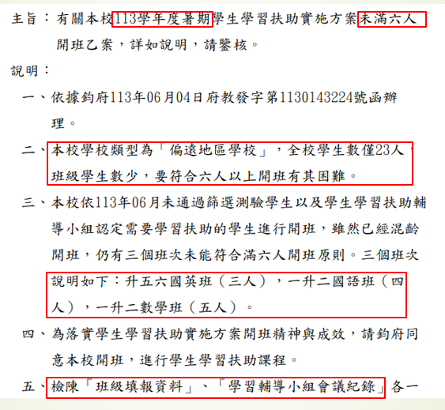
公文範例：

Slide 9
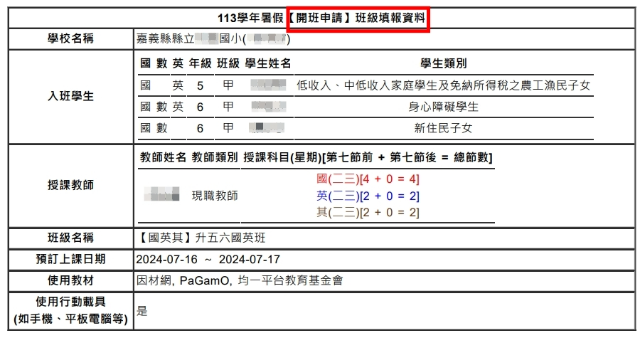
班級填報資料：

Slide 10
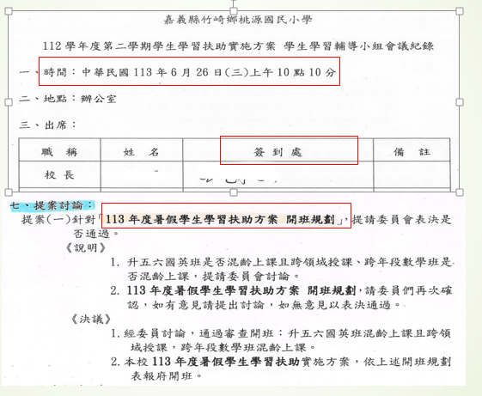
學習輔導小組會議紀錄：

Slide 11
說明三
(二)本府開班審查原則如下：同年級、同年段、跨年段或跨領域開班科別之「篩選測驗未通過個案」學生數滿3人者，准予開班；跨領域開班，請學校確認授課教師已取得開班各領域之學扶教師資格；「個案學生」數不足3人者，不核予開班，請學校自行規劃該類學生之補救教學。非偏遠地區學校審查納入未滿6人開班原因考量。

Slide 12
未滿6人開班審查－舉例(同意開班-跨領域、年級)
查詢：學校是否為偏遠地區、班級及學生數、科技化評量系統上未通過個案數

Slide 13
未滿6人開班審查－舉例(不同意開班)

Slide 14
說明三
(三)收到本府同意開班公文後，請於學習扶助開班填報系統之學校端開班申請頁面「未滿6人報核」欄位，填列「縣市核准日期」、「縣市核准文號」及「未滿6人開班原因」（同函報縣府時所述之原因，非審核同意開班之原因），填報完成後送出以利縣府端進行線上審核。

Slide 15
系統填報-範例

Slide 16
說明三
(四)另教學人員為大學生者，每人以輔導三人至六人為原則， 請直接於系統辦理無須報府申請。
學習扶助注意事項第5點第1款第2目規定「教學人員為大學生者，每人以輔導三人至六人為原則。」。

Slide 17
說明四
請貴校確實於開班申請時填寫「是否使用行動載具進行教學」之欄位， 俾利本府掌握各校學習扶助班使用行動載具情形。

Slide 18
說明五
務請及早規劃辦理學習扶助輔導小組會議，依限完成開班規劃與填報，以利及早核定撥付開班經費。

Slide 19
說明六
有關開班原則（人數、期別、節數、時間、科目），教學人員資格、來源和授課節數等，詳參附件注意事項第5至8點。

Slide 20
以桃源國小為例
公文
班級填報資料
會議紀錄(含簽到表)

Slide 21
謝謝聆聽!

Slide 22
學習扶助業務－重要法規和操作系統
教育部國民及學前教育署補助辦理國民小學及國民中學學生學習扶助作業要點～核銷
教育部國民及學前教育署補助辦理國民小學及國民中學學生學習扶助作業注意事項～開班
科技化評量系統～開班、測驗
學校網路填報系統～開班

